Slide 1
电影评论情感分析

Slide 2
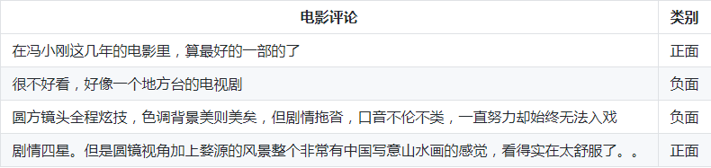
任务介绍
情感分析：在自然语言处理中，情感分析一般是指判断一段文本所表达的情绪状态，属于文本分类问题。
文本：一句话、一个段落、一个文档
情绪：正面、负面；积极、消极、中性等等
经典应用：电影、购物、社交、金融、机器人等。
电影评论情感分析：正面or负面（二分类）。
实践平台：百度AI实训平台-AI Studio。

Slide 3
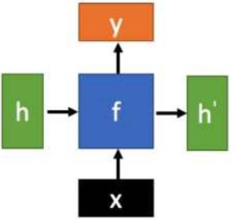
模型选择
循环神经网络（RNN）
x:当前状态下数据的输入
h:上一个节点的输出
y:当前节点的输出，y常使用h’投入到线性层，然后使用softmax进行分类得到需要的数据
h’:传递到下一节点的输出，h’与x、h有关
分析1：自然语言是典型的序列数据，RNN是一种能对序列数据进行精确建模的有力工具。
分析2：对于较长的序列数据，容易出现梯度消失或爆炸现象。

Slide 4

模型选择
遗忘门：它决定了上一时刻的单元状态 c_t-1 有多少保留到当前时刻 c_t
输入门：它决定了当前时刻网络的输入 x_t 有多少保存到单元状态 c_t
输出门：控制单元状态 c_t 有多少输出到 LSTM 的当前输出值 h_t
长短期记忆（ LSTM ）
增强了其处理远距离依赖问题的能力。
缩短梯度传播路径。
Ct-1
Ct

Slide 5
数据集
IMDB情感分析数据集
短文本情感分析二分类数据集，每条样本是一个txt文件，包括训练集，测试集，和没有标签的数据
训练集和测试集分别包含25000个已标注过的电影评论
其中，负面评论的得分小于等于4，正面评论的得分大于等于7，满分10分。
PaddlePaddle提供了获取imdb数据集的接口：paddle.dataset.imdb
✓自动下载
✓读取字典、训练数据、测试数据

Slide 6
实践流程
训练网络
实践流程
准备数据
配置网络
定义网络
定义损失函数
定义优化算法
训练网络
模型评估
模型预测
定义好模型结构之后，我们要通过以下几个步骤进行模型训练。
1. 网络正向传播计算网络输出和损失函数。
2. 根据损失函数进行反向误差传播，将网络误差从输出层依次向前传递, 并更新网络中的参数。
3. 重复1~2步骤，直至网络训练误差达到规定的程度或训练轮次达到设定值。

Slide 7

准备数据
导入必要的包
paddle.fluid-→ 飞桨核心框架
numpy------→ python基本库，用于科学计算
os----------→ python的模块，可使用该模块对操作系统进行操作

Slide 8


准备数据
获取数据字典
读取数据字典，每个句子都是以一串整数来表示的，每个数字都是对应一个单词。所以这个数据集就会有一个数据集字典，这个字典是训练数据中出现单词对应的数字标签。上述代码中，word_dict是一个字典序列，是词和label的对应关系。每行是如（'limited': 1726）的对应关系，该行表示单词limited所对应的label是1726。

Slide 9
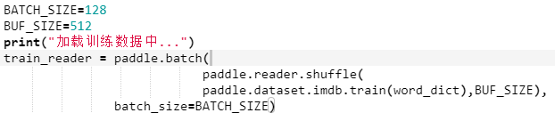
准备数据
训练数据集准备
训练数据提供器
✓ paddle.dataset.imdb.train()表示获取imdb的训练集
✓ paddle.reader.shuffle()表示每次缓存BUF_SIZE个数据项，并进行打乱
✓ paddle.batch()表示按批次读取乱序后的数据，批次大小为BATCH_SIZE

Slide 10
准备数据
测试数据集准备
测试数据提供器
✓ paddle.dataset.imdb.test()表示获取imdb的测试集
✓ paddle.batch()表示按批次读取乱序后的数据，批次大小为BATCH_SIZE

Slide 11
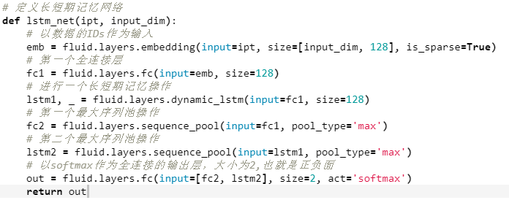
配置网络
定义网络
在网络的开始同样是经过一个embedding接口，接着是一个全连接层，紧接的是一个dynamic_lstm长短期记接口，有这个接口，我们很容易就搭建一个长短期记忆网络。然后是经过两个序列池操作，该序列池的类型是最大化。最后也是一个大小为2的输出层。

Slide 12
配置网络
定义数据层
fluid.layers.data():配置数据层
✓张量words:为词的ID，所以数据类型为int64,lod_level=1表示数据属于序列数据，默认为0
获取分类器

Slide 13

配置网络
定义损失函数
交叉熵损失函数在分类任务上比较常用。定义了一个损失函数之后，还要对它求平均值，因为定义的是一个Batch的损失值。
同时我们还可以定义一个准确率函数，这个可以在我们训练的时候输出分类的准确率。

Slide 14
配置网络
定义优化算法
定义优化方法，这里使用的时Adagrad优化方法，Adagrad优化方法多用于处理稀疏数据，设置学习率为0.002。

Slide 15
配置网络
上述模型配置完毕后，得到两个fluid.Program：✓fluid.default_startup_program()
参数初始化操作会被写入fluid.default_startup_program()
✓ fluid.default_main_program()
用于获取默认或全局main program(主程序)。
该主程序用于训练和测试模型。fluid.layers 中的所有layer函数可以向 default_main_program 中添加算子和变量。
是Fluid许多编程接口的缺省值。

Slide 16

训练网络
创建训练用Executor
✓ 指定程序运行的设备，fluid.CPUPlace()和 fluid.CUDAPlace(0)分别表示为CPU和GPU
✓ 创建一个Executor实例
✓ Executor接收传入的Program，并通过run()方法运行Program
定义数据映射器

Slide 17
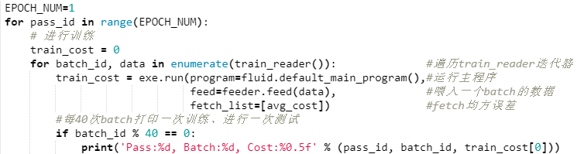
训练网络
开始训练
在每轮训练中：
1）对于train_reader中的每次batch,执行exe.run()运行执行器开始训练；喂入每个batch的训练数据，fetch损失值。
2）每40个batch打印一次损失值

Slide 18
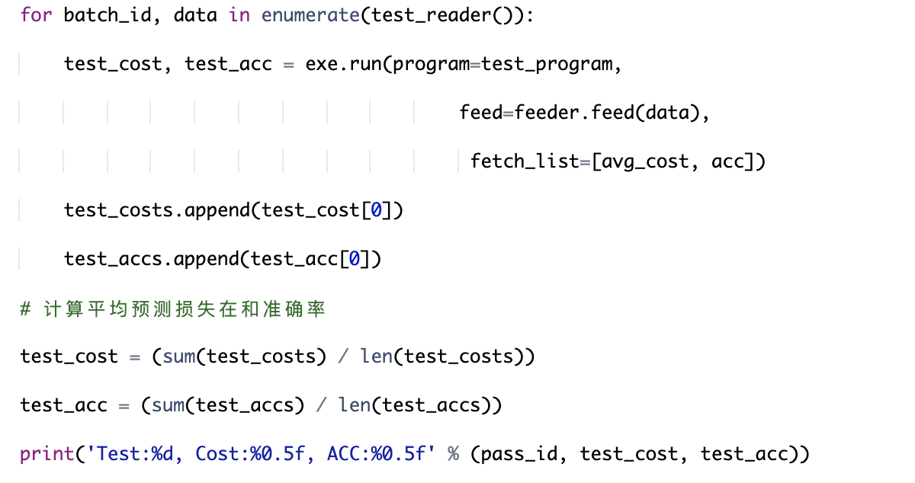
训练网络
开始测试
每40个batch,对于test_reader中每个batch的数据,执行exe.run()运行执行器开始测试；
喂入每个batch的训练数据，fetch损失值、准确率；
计算每轮的误差平均值、准确率平均值，并打印出来，以便能了解模型训练效果；

Slide 19
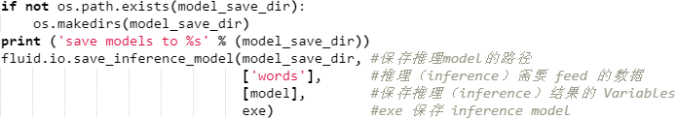
训练网络
save_inference_model()
构建一个专门用于推的 Program，然后 Executor 把它和所有相关参数保存到 dirname 中
保存模型
第一个参数：dirname (str) – 保存推理model的路径
第二个参数：feeded_var_names (list[str]) – 推理（inference）需要 feed 的数据
第三个参数：target_vars (list[Variable]) – 保存推理（inference）结果的 Variables
第四个参数：executor (Executor) – executor 保存 inference model

Slide 20
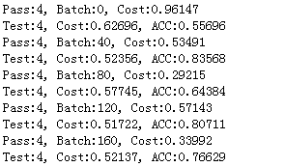
模型评估
观察训练过程中间结果如下：
观察到模型的误差在降低，而准确率在提高。
接下来可以使用该模型进行预测

Slide 21
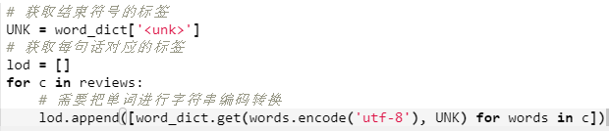

模型预测
创建预测数据
我们先定义三个句子，第一句是中性的，第二句偏向正面，第三句偏向负面。然后把这些句子读取到一个列表中。
预测数据处理
✓将要预测的数据转换成张量

Slide 22
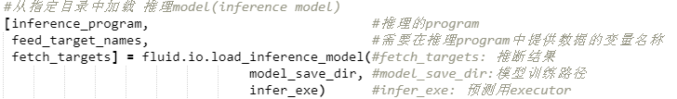
模型预测
创建预测用Executor
读取预测模型
load_inference_model() 这个函数的返回有三个元素的元组
● Program 是推理Program。
● feed_target_names 是一个str列表，它包含需要在推理 Program 中提供数据的变量的名称。
● fetch_targets`是一个 Variable 列表，从中我们可以得到推断结果。

Slide 23

模型预测
进行预测
输出结果

Slide 24
感谢聆听
有什么问题吗？

